Slide 1

选修
专题1 化学反应与能量变化
1
第一单元 化学反应的热效应
第三节 能源的充分利用

Slide 2
1．了解燃烧热和热值的概念。
2．学会用燃烧热计算反应热。
3．了解能源的分类及解决能源危机的方法。

Slide 3
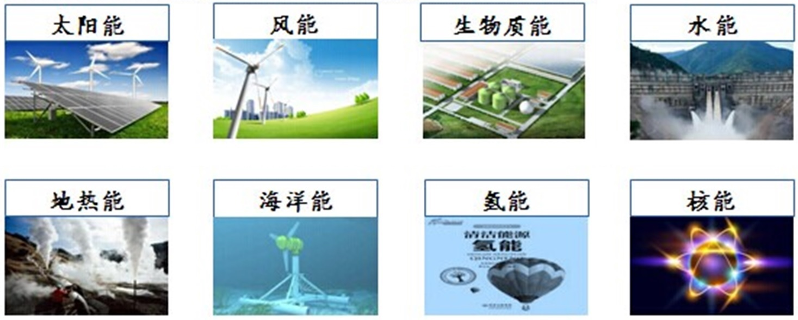
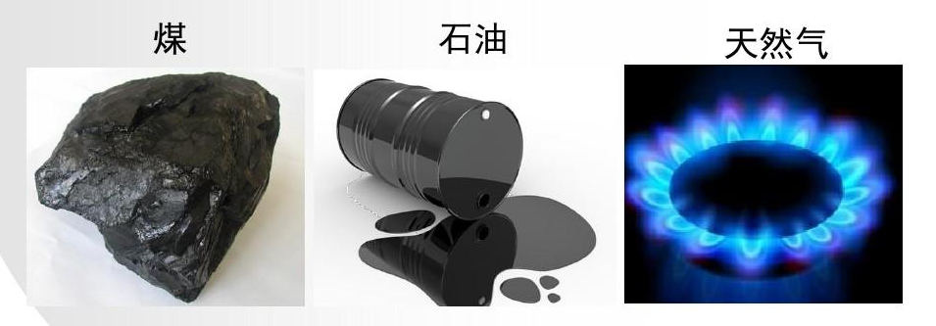
能源
能源：指能提供能量的自然资源。

Slide 4
1、根据不同的分类方法，能源可分为多种类型。如：
①一次能源与二次能源：一次能源是指直接取自自然界，没有加工转换的各种能量和资源；二次能源是指由一次能源经过加工转换后得到的能源。
②常规能源与新能源：根据使用时间先后！
③可再生能源与不可再生能源：根据能否再生！
请按不同的分类方法对上述能源进行分类！
分类依据 | 种类 | 举例
转换 过程
使用 历史
性质
一次能源
太阳能、风能、化石燃料、地热能、潮汐能等
二次能源
电能、氢能、石油加工产品、煤的加工产品等
常规能源
化石燃料
新能源
太阳能、风能、核能、氢能、生物质能等
可再生能源
太阳能、风能、氢能、生物质能等
不可再生能源
化石燃料、核能

Slide 5

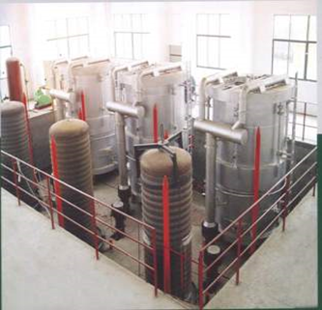
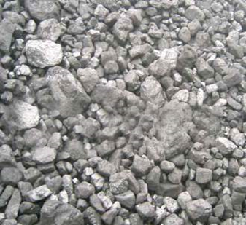
我国目前使用的主要能源是化石能源，但是化石燃料的蕴藏量有限，而且不可再生，最终将会枯竭。
石油40年
天然气50年
煤碳240年

Slide 6
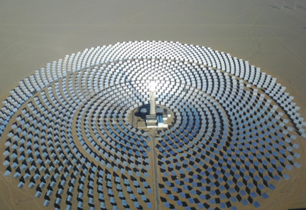
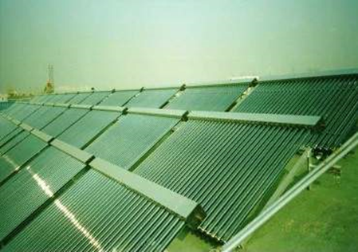

开发新能源。
1、太阳能
【优点】
①资源丰富总量最大；②分布最广无需运输；③最洁净。
【缺点】
有不稳定因素、受各种因素（季节、地点、气候等）的影响
2、氢能
【优点】①资源丰富；②热值高；③燃烧产物不会污染环境……
氢能被人们称为理想的“绿色能源”
【缺点】①生产氢气能耗较高；②氢气储存运输困难。
节约不可再生能源，提高能源的利用率

Slide 7
标准燃烧热
阅读教材P9，了解燃烧热、热值的定义，认识物质完全燃烧的含义。
标准燃烧热与热值
1、标准燃烧热：在101KPa时，1mol物质完全燃烧的反应热叫做该物质的标准燃烧热。
① 燃烧的条件是在101kPa；
② 可燃物以1mol作为标准，物质完全燃烧放出的热量＝可燃物的物质的量×标准燃烧热。
③生成的产物是稳定的物质：N→N₂(g)、H→H₂O(l)、C→CO₂(g)、S→SO₂(g) 。
2、热值：1g物质完全燃烧所放出的热量叫做该物质的热值。

Slide 8
1、25℃、101KPa 1g甲醇液体完全燃烧生成气态二氧化碳和液态水，放出热量22.68kJ，则表示甲醇标准燃烧热的热化学方程式正确的是( )
C
A．
B．
C．
D．
2、已知丙烯的标准燃烧热为2058 kJ·mol⁻¹，请写出丙烯燃烧的热化学方程式。
CH₃CH=CH₂(g) +9/2O₂(g)= 3CO₂(g) + 3H₂O(l) ΔH=-2058 kJ·mol⁻¹
总结：书写表示标准燃烧热的热化学方程式时，应以燃烧1mol纯物质为标准来配平其余物质的化学计量数。

Slide 9
3、已知热化学方程式：
H₂(g)+1/2O₂(g)=H₂O(g)； ΔH= -241.8 kJ/mol
2H₂(g)+O₂(g)=2H₂O(g)； ΔH= -483.6 kJ/mol
H₂(g)+1/2O₂(g)=H₂O(l)； ΔH= -285.8 kJ/mol
2H₂(g)+O₂(g)=2H₂O(l)； ΔH= -571.6 kJ/mol
则氢气的标准燃烧热为： 。
-285.8 kJ/mol
4、已知：
① 2H₂(g) + O₂(g) = 2H₂O(l) △H₁= -a kJ·mol⁻¹
② 2CO(g) + O₂(g) = 2CO₂(g) △H₂ = -bkJ·mol⁻¹
③ CO(g) + 2H₂(g) ⇌ CH₃OH(g) △H₃ = -c kJ·mol⁻¹
则甲醇蒸气的标准燃烧热： 。
- (a + 1/2b - c)kJ·mol⁻¹
解析：△H =△H₁ + 1/2△H₂ -△H₃ = - (a + 1/2b - c)kJ·mol⁻¹

Slide 10
将煤转化为水煤气是通过化学方法将煤转化为洁净燃料的方法之一。煤转化为水煤气的主要化学反应为：C + H₂O = CO + H₂
C(s)、CO(g)和H₂(g)完全燃烧的热化学方程式为：
C(s)+O₂(g)=CO₂(g) ΔH₁=-393.5kJ·mol⁻¹
H₂(g)+1/2O₂(g)=H₂O(g) ΔH₂=-241.8kJ·mol⁻¹
CO(g)+1/2O₂(g)=CO₂(g) ΔH₃=-283.0kJ·mol⁻¹
（1）写出煤转化为水煤气的热化学方程式。
C(s) + H₂O(g) = CO(g) + H₂(g) ΔH = 131.3kJ·mol⁻¹
ΔH=反应物的燃烧热-生成物的燃烧热

Slide 11
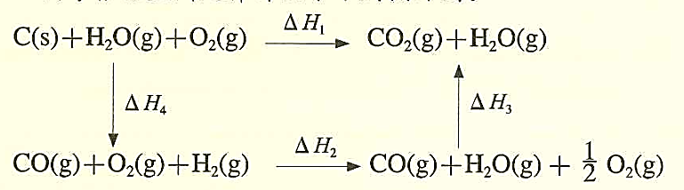
（2）有人提出了以下观点，你认为他们的观点是否正确？
甲同学：1molCO(g)和1molH₂(g)燃烧放出的热量总和比1molC(s)燃烧放出的热量多。因此煤炭燃烧时加少量水可以使煤炭放出更过的热。
乙同学：将煤转化为水煤气再燃烧放出的热量与直接燃烧放出的热量一样，而将煤转化为水煤气会增加消耗，因此得不偿失。
虽然将煤转化为水煤气再燃烧与直接燃烧煤所获得的能量是一样的，而且将煤转化为水煤气会增加消耗。但将煤转化为水煤气至少有两个优点：
一是：将固体煤转化为气体，极大地提高了燃烧效率；
二是：通过转化除去了硫，避免了SO₂气体的产生；
三是：将固体煤转化为气体，有利于管道运输。

Slide 12
1、已知2H₂(g)＋O₂(g)===2H₂O(l) ΔH＝－571.6 kJ·mol^{－1}。
若燃烧1 mol H₂生成液态水时的反应热为ΔH₁, 生成气态水时的反应热为ΔH₂，则ΔH₁和ΔH₂的大小关系是____________；
ΔH₁表示的意义是_______________________________________________________。
ΔH₁<ΔH₂
1molH₂完全燃烧生成稳定的液态水，放出285.8kJ的热量
2、根据表中标准燃烧热的数据，计算CO(g)+2H₂(g)=CH₃OH(l)的反应热。
名称 | 化学式 | ΔH/kJ·mol⁻¹
氢气 | H₂(g) | -285.8
一氧化碳 | CO(g) | -283.0
甲醇 | CH₃OH(l) | -726.5
ΔH = 反应物的燃烧热 - 生成物的燃烧热
= (-283.0kJ/mol) + 2×（-285.8kJ/mol）- (-726.5kJ/mol)
= -128.1kJ/mol

Slide 13
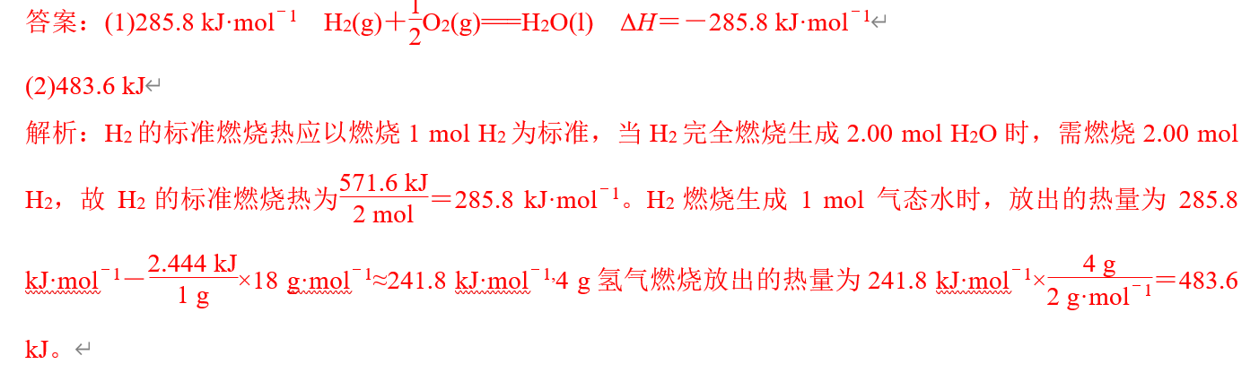
3、在101 kPa时，H₂在1.00 mol O₂中完全燃烧生成2.00 mol H₂O(l)放出571.6 kJ的热量。
(1)H₂的标准燃烧热为__________，表示H₂标准燃烧热的热化学方程式为__________________________________________。
(2)若1 g水蒸气转化为液态水放热2.444 kJ，则4 g氢气完全燃烧生成气态水时，放出的热量为_______________。

